Slide 1
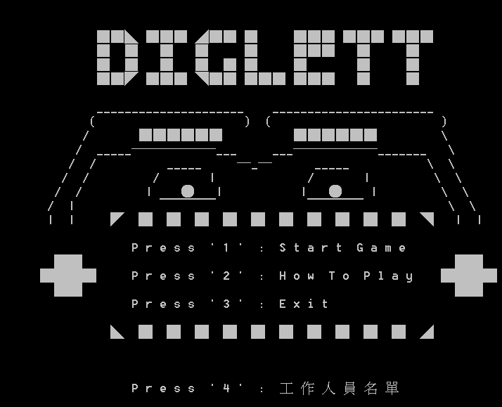
DEGLETT
OOP期末專題
組名: 雷包組合包
指導老師: 黃健峯
組員: A1035507 吳希炫
A1035513 許智勝
A1035524 王善瑩
A1035539 黃宥榛

Slide 2
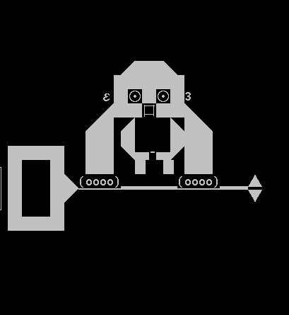
遊戲背景
在下大雨的日子中，地鼠為了拔蘿蔔，不小心弄垮了一座
大樓，而猩猩看到後馬上召喚出神奇的槌子要消滅地
鼠………. (詳情請見OP)

Slide 3
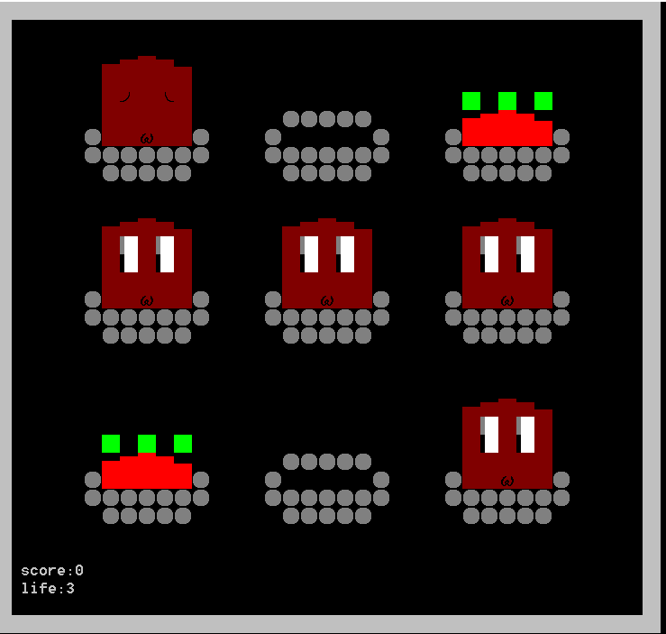
遊玩方式
使用數字鍵1-9來
打擊地鼠 (建議全螢幕遊玩喔)
不能打到蘿蔔會扣生命喔><

Slide 4
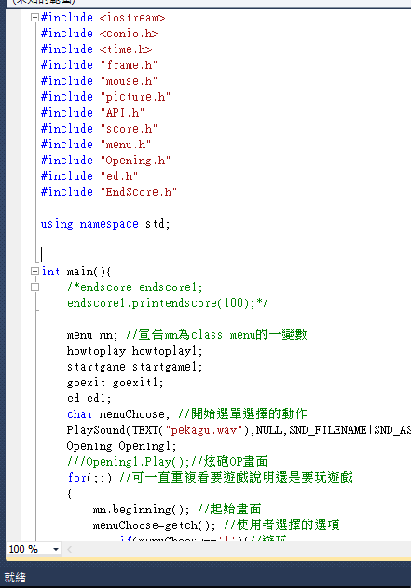
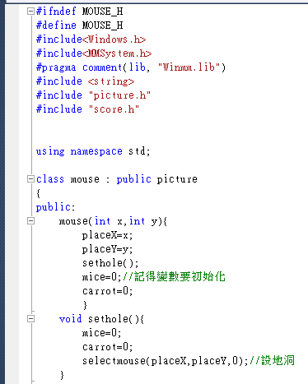
封裝
我們將每一個指令封裝變成標頭檔，供其他指令使用

Slide 5
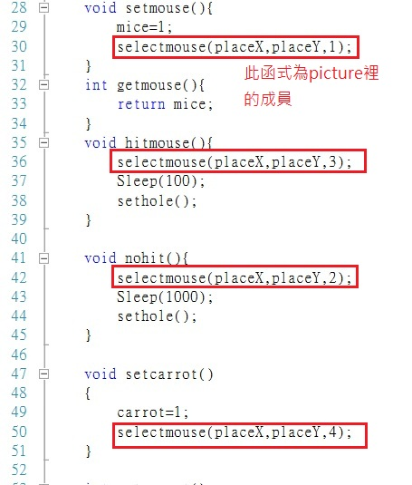
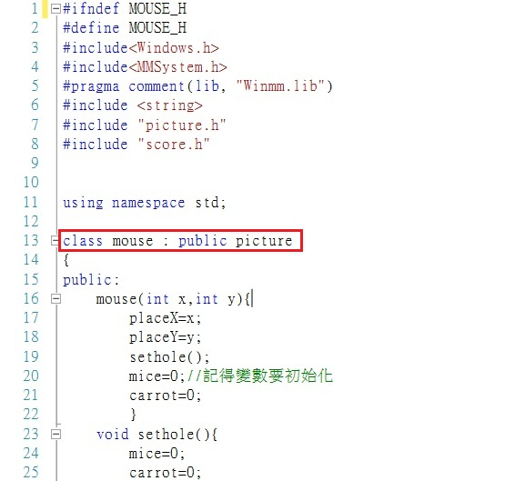
繼承
遊戲內地鼠的狀態繼承了地鼠的圖片函式，將程式設定與圖像顯示結合在一起

Slide 6
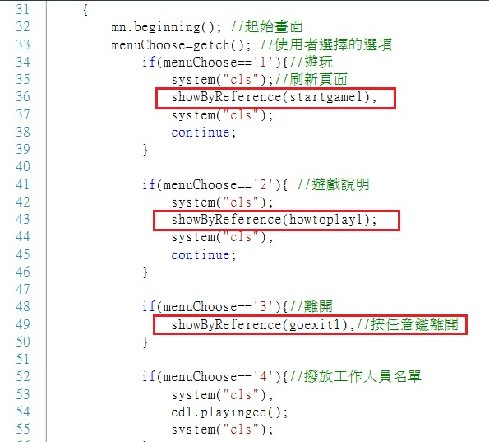
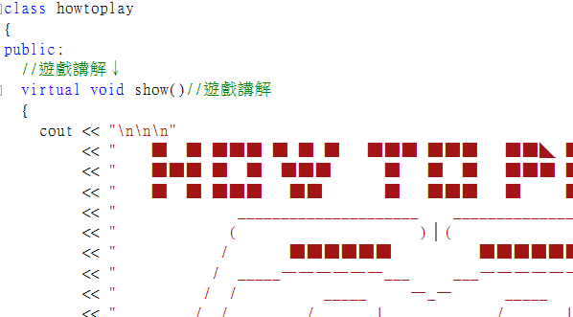
多型
菜單用虛擬函式來達成多型的方法。使用getch()來讓使用者使用鍵盤輸入。

Slide 7
開發遇到的困難
遊戲整體架構遇到的最大困難是，VISUAL2010不支援多執行緒(THREAD)，所以很多TIMER做不出來，像是地鼠與蘿蔔的出現時間，地鼠需要隨機消失，而蘿蔔則是固定時間消失，系統不能一邊倒數時間一邊執行程式，所以只能利用SLEEP函式與FOR迴圈來當作TIMER。

Slide 8
心得
用C++做動畫是一種極度無聊以及想要消逝生命的M才會去做的事。
用C++做這種與時間有關的遊戲也是有病的人才會去做
還是拿來做與控制系統有關的事吧

Slide 9
遊玩時間
DEEMO TIME >//////<

